Slide 1
SRPS (Surat Rencana Retur/Pemusnahan Sepihak) Tabel Penerbitan NRB dan BAP Sepihak
Berlaku untuk item tag N, F dan item diluar N/R/F dengan status RT
Memo No. 510 - CPS - 19 - Ketentuan Penanganan retur dan pemusnahan sepihak untuk barang retur dari DCI (Final)

Slide 2
Point penting
Program berfungsi untuk pemberitahuan waktu tenggang kapan dilakukan proses NRB sepihak atau BAP sepihak sesuai dengan ketetapan MD
Terdapat penginputan email LM dan LAM secara manual (bukan upload)
Untuk setting email yang diupload dilakukan per Div Dept yang ditujukan ke masing masing MD ybs.
Penentuan KODEDIVMD ditentukan oleh LOGINVHO

Slide 3
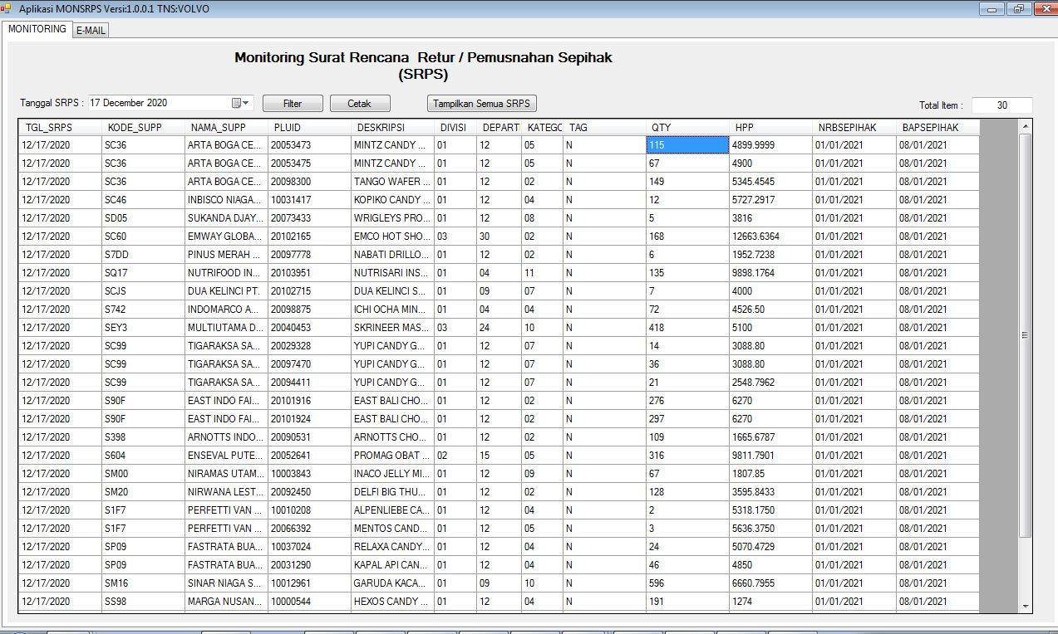
Tampilan program
Keterangan:
Tanggal SRPS dapat diisi dengan tanggal hari ini
Untuk menarik seluruh data SRPS dapat mempergunakan tombol “Tampilkan Semua SRPS”
Total item menginformasikan jumlah Plu yang ada dalam surat rencana retur/pemusnahan sepihak
Kolom QTY menginformasikan qty yang perlu dilakukan NRB/BAP sepihak di DCI/Depo saat ini
NRB Sepihak menginformasikan jadwal pembuatan NRB Sepihak oleh team DC sesuai dengan jadwal ketentuan MD
BAP Sepihak menginformasikan jadwal pembuatan BAP Sepihak oleh team DC sesuai dengan jadwal ketentuan MD

Slide 4
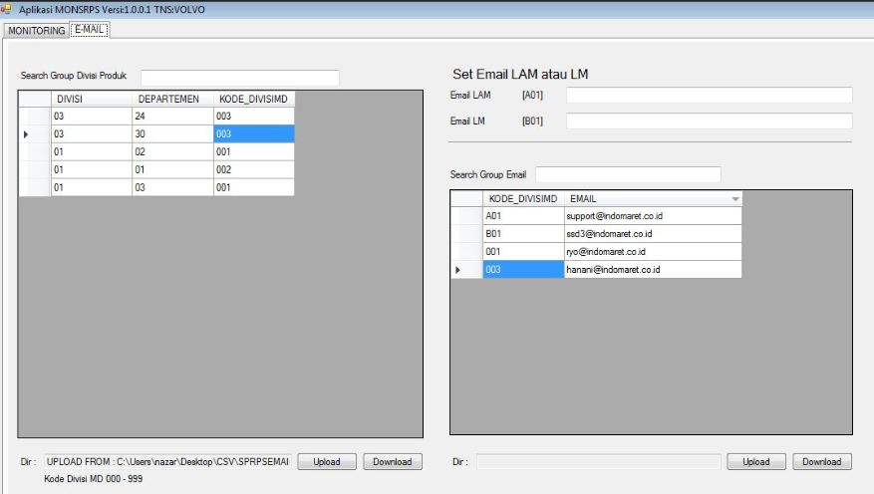
Upload KODEDIVMD dan Email
Keterangan:
Pilih lokasi file SRPSDIVMD.csv, lalu tekan tombol “Upload” Note: penentuan kodedivmd ditentukan oleh LogInvHO
Input manual alamat email LM dan LAM di kolom yang disediakan
Pilih lokasi penyimpanan file SRPSEMAILMD.csv untuk mengupload email email berdasarkan Kode Divisi MD yang ditentukan oleh LogInvHO
Tombol download untuk mengambil data yang telah terupload

Slide 5
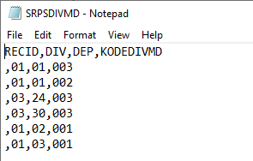
Contoh File SRPSDIVMD
Keterangan:
Kolom RECID dipergunakan untuk menghapus data yang telah di upload (dengan input angka 1), untuk save data maka kolom RECID tidak perlu diisi
Kolom DIV diisi dengan Divisi yang dimiliki oleh MD, 2 digit angka
Kolom DEP diisi dengan Departement yang dimiliki oleh MD, 2 digit angka
KODEDIVMD diisi dengan ketentuan dari LogInvHO yang terdiri dari 3 digit angka. Yang digunakan sebagai trigger, atas KODEDIVMD tersebut mencangkup Departement plu apa saja beserta penerima emailnya

Slide 6
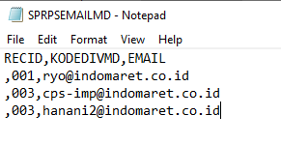
Contoh File SPRPSEMAILMD
Keterangan:
Kolom RECID dipergunakan untuk menghapus data yang telah di upload (dengan input angka 1), untuk save data maka kolom RECID tidak perlu diisi
Kolom KODEDIVMD diisi sesuai dengan kode divisi yang ditentukan oleh pihak Logistik Inv HO
Kolom email diisi pihak MD bersangkutan untuk menerima email.
Contoh
KODEDIVMD 001 di setting untuk Div 01 Dep 02 dan Div 01 Dep 03
Maka email yang disetting untuk KODEDIVMD 001 akan menerima SRPS atas Div 01 Dep 02 dan 03

Slide 7
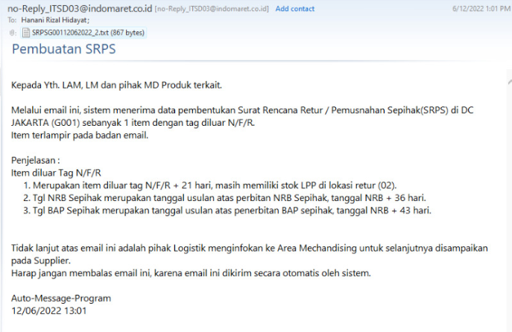
Contoh Email Pemberitahuan SRPS

